Slide 1
Automatikus tesztek, TDD
Webprogramozás 2
Fekete Zsolt @ Feki Webstudio
2018. Május 7.

Slide 2
Tartalom
Automatikus tesztelés
A tesztelés szintjei
TDD – Test Driven Development
Gyakorlat (Laravel + PHPUnit)

Slide 3
Automatikus tesztelés
Programkód, kimenet ellenőrzése automatikusan
Programozott tesztek

Slide 4
Tesztelés szintjei
Unit teszt (egységteszt)
Integrációs teszt
System teszt (rendszerteszt)

Slide 5
Unit teszt
A kód egy adott egységének ellenőrzése
Legtöbbször egy adott függvény / metódus
Tipikusan a fejlesztés során, azzal párhuzamosan íródnak
Egy metódus = több teszt eset
Normál működés tesztelése
Edge case-ek, különleges esetek tesztelése
Hibakezelés tesztelése

Slide 6
Integrációs teszt
Különböző komponensek interakcióinak, együttes működésének tesztelése

Slide 7
Rendszerteszt
Több komponens együttes, rendszer szintű tesztelése
Pl.: bejelentkezés -> blogposzt listázás -> létrehozás -> szerkesztés -> törlés -> kijelentkezés

Slide 8
TDD
Test Driven Development
Módszertan
Az új funkció implementálása előtt írjuk meg az ahhoz tartozó automatizált tesztet
Ciklikus folyamat

Slide 9
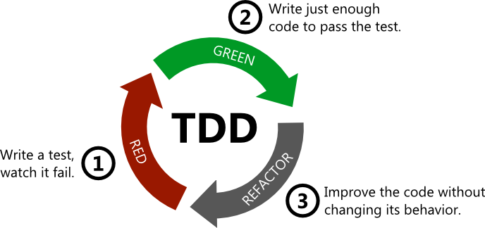
TDD
Elvárt funkció működésének megtervezése
Teszt megírása (hiba)
Funkció implementálása, pontosan annyi kód, hogy a teszt sikeres legyen
Sikeres teszt
Refaktorálás

Slide 10
TDD
Előnyei
Kis lépésekben történő fejlesztés – produktívabb
A kód bármikor refaktorálható, a tesztek azonnal jelzik az esetleges hibákat
Tesztek = dokumentáció
Jó tudni
A unit teszt nem a kód helyességét ellenőrzi, hanem a refaktorálást segíti
Nem kell minden osztály minden metódusát tesztelni (pl. getterek / setterek stb.)
A unit tesztek önmagában nem elégségesek

